Slide 1


I.E. Roberto Suaza Marquínez sede rural Estoracal
NÚMEROS NATURALES Y TEORÍA DE NÚMEROS
SEGUNDO PERIODO
DOCENTE: MAURICIO RAMÍREZ

Slide 2

¿Qué son números naturales?
Los números naturales son los números que en la historia del hombre primero sirvieron para contar los objetos, no solo para su contabilización sino también para ordenarlos. Estos números se inician a partir del número 1. No hay una cantidad total o final de números naturales, son infinitos.
Los números naturales son el: 1, 2, 3, 4, 5, 6, 7, 8, 9, 10… etc. Como vemos estos números no admiten fracciones (decimales). Cabe aclarar que el número cero en ocasiones es considerado como un numero natural, pero generalmente no es así.

Slide 3
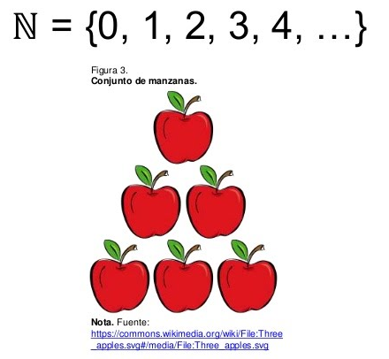
Por otro lado, se dice que los números naturales siempre tienen un número sucesor. Y los números naturales no discriminan entre números pares e impares, los comprenden a todos ellos. No admiten fracciones ni tampoco números negativos. Se distinguen de los números enteros, ya que los enteros también comprenden a los números negativos. En cuanto a la expresión escrita de los números naturales, estos se representan con la letra N, en mayúscula.

Slide 4
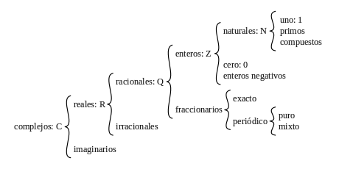
Los números naturales además son la base primordial sobre la cual se fundamentan todas operaciones y funciones matemáticas, la suma, restas, multiplicaciones y divisiones. También a las funciones trigonométricas y las ecuaciones. En definitiva son los elementos básicos sin los cuales la matemática no podría darse, también todas las ciencias que utilicen este tipo de cálculos como la geometría, la ingeniería, química, física, todas requieren de la matemática y de los números naturales.

Slide 5
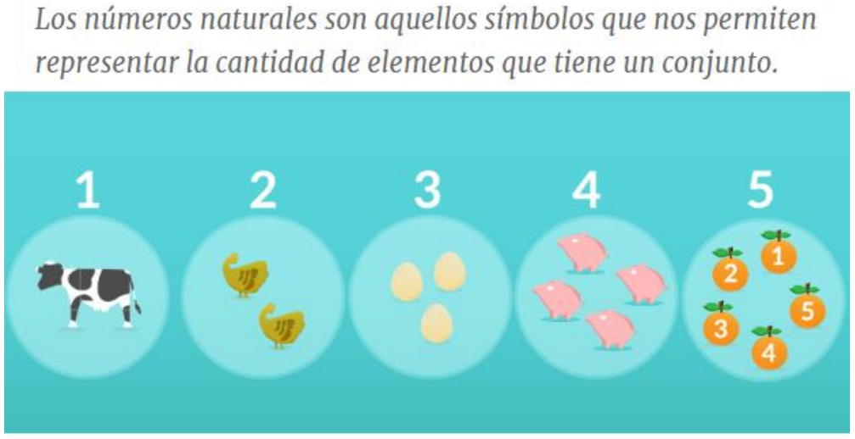
Podría decirse que los números naturales tienen dos grandes usos: se utilizan para especificar el tamaño de un conjunto finito y para describir qué posición ocupa un elemento dentro de una secuencia ordenada.
Por todo ello, nos encontramos con el hecho de que estos números se pueden representar en una línea recta y siempre se ordenan de menor a mayor. Así, una vez que señalemos en aquella el 0 procederemos a establecer el resto de número (1, 2, 3…) a la derecha de aquel.

Slide 6
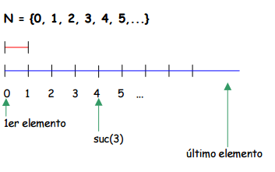
Los números naturales pertenecen al conjunto de los números enteros positivos: no tienen decimales, no son fraccionarios y se encuentran a la derecha del cero en la recta real. Son infinitos, ya que incluyen a todos los elementos de una sucesión (1, 2, 3, 4, 5…).
Sin embargo, los números naturales constituyen un conjunto cerrado para las operaciones de suma y multiplicación ya que, al operar con cualquiera de sus elementos, el resultado siempre será un número natural: 5+4=9, 8×4=32. No ocurre lo mismo, en cambio, con la resta (5-12= -7) o con la división (4/3=1,33).

Slide 7
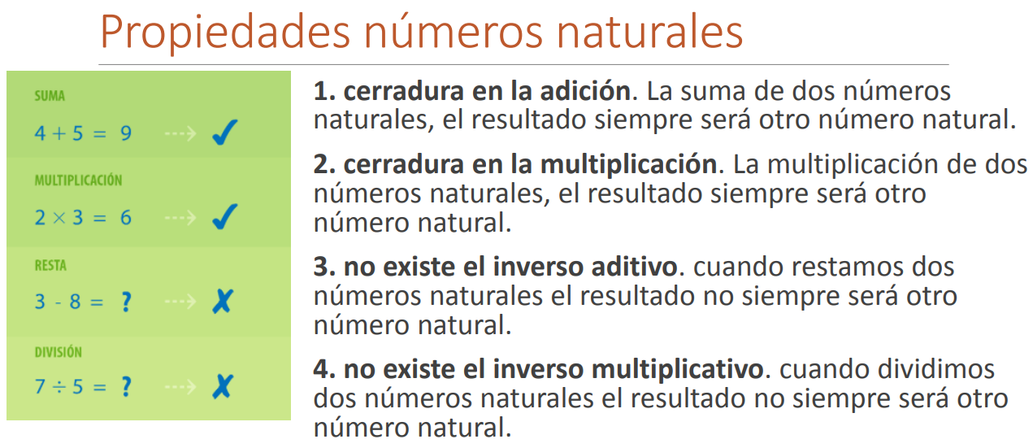

Slide 8
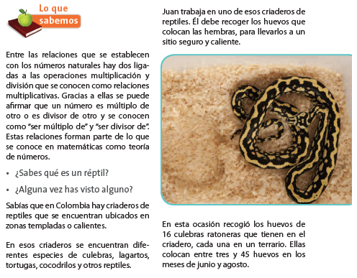
Algunas relaciones multiplicativas

Slide 9
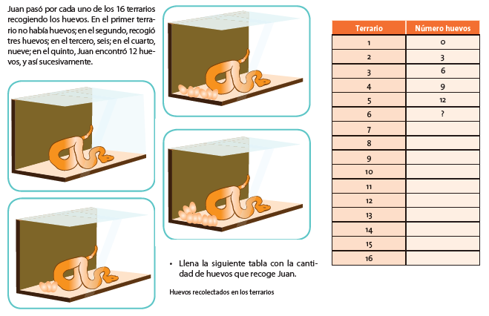

Slide 10
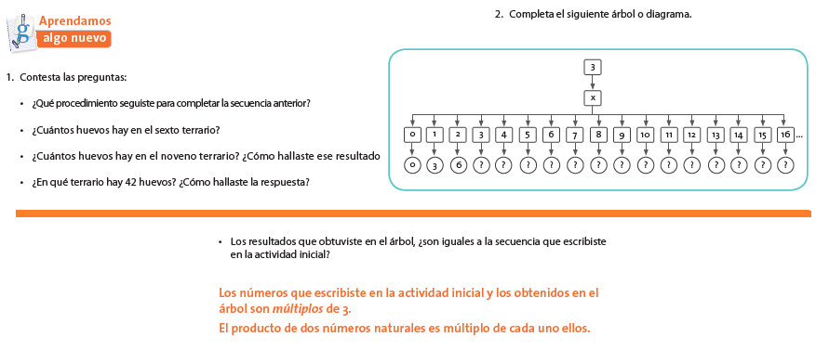

Slide 11
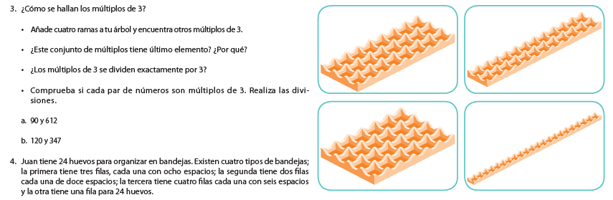

Slide 12
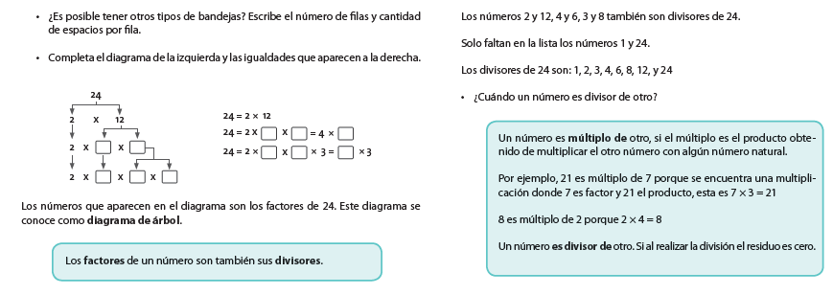

Slide 13
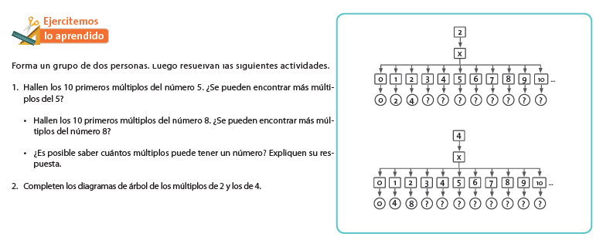

Slide 14
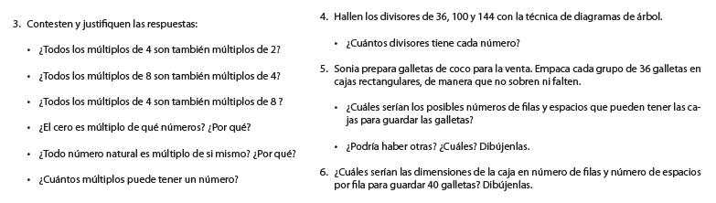
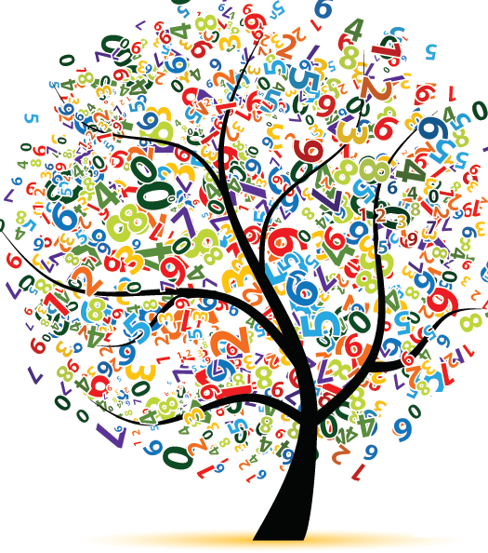

Slide 15
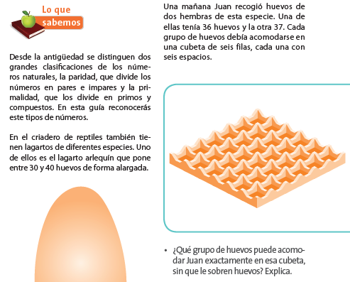
CONOZCAMOS ALGUNOS NOMBRES
QUE SE LE DAN A LOS NÚMEROS

Slide 16
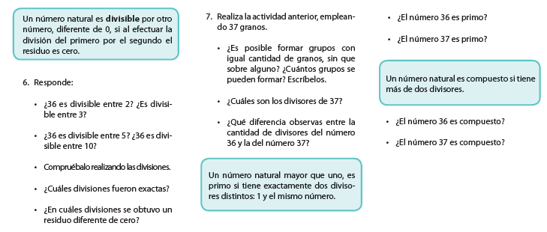

Slide 17
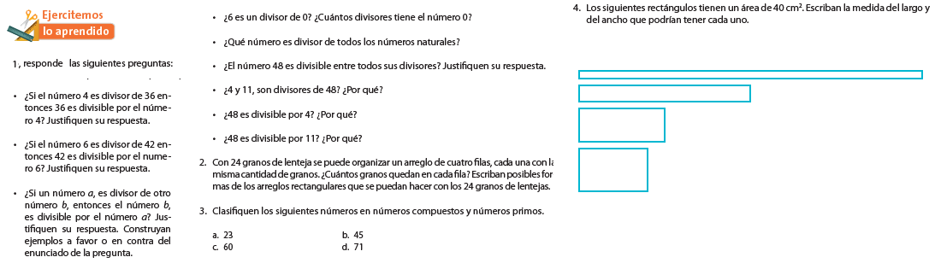

Slide 18
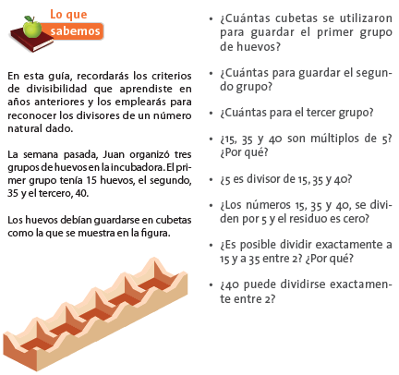
LA Divisibilidad

Slide 19
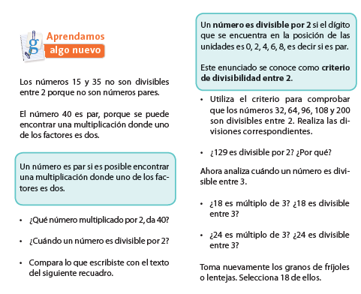

Slide 20
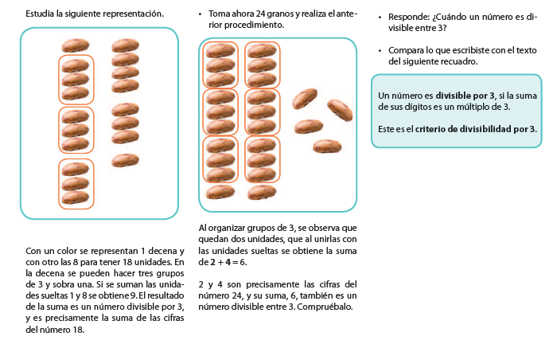

Slide 21
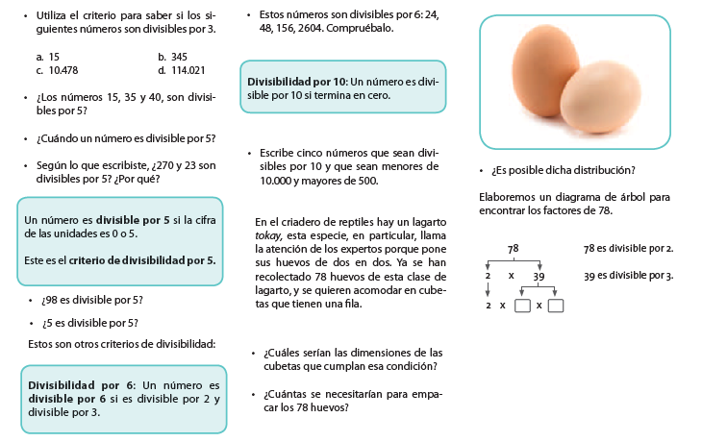

Slide 22
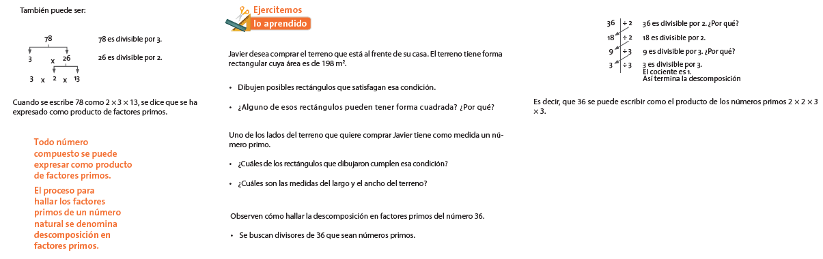

Slide 23
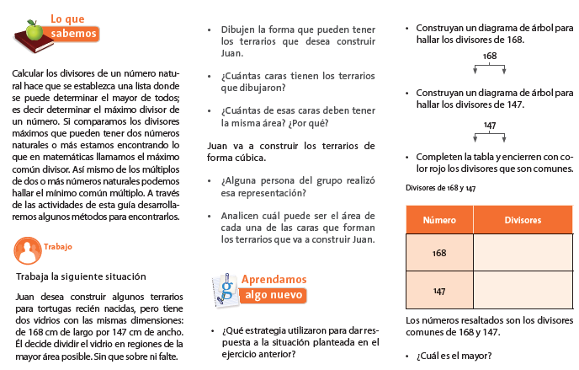
A calcular el máximo común divisor y el mínimo común múltiplo

Slide 24
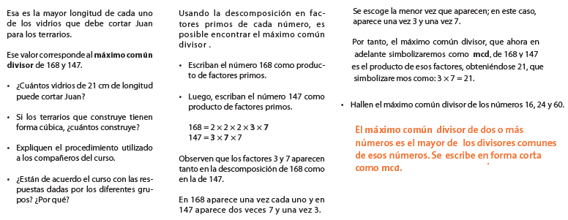

Slide 25
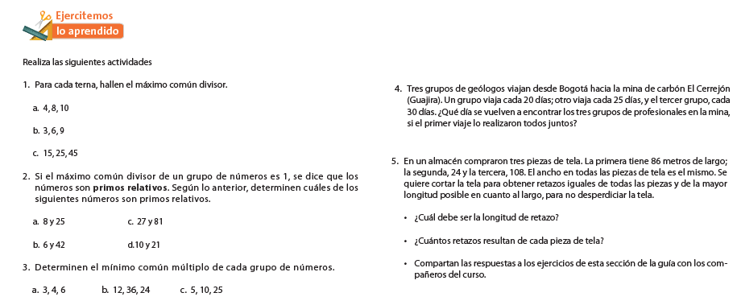

Slide 26
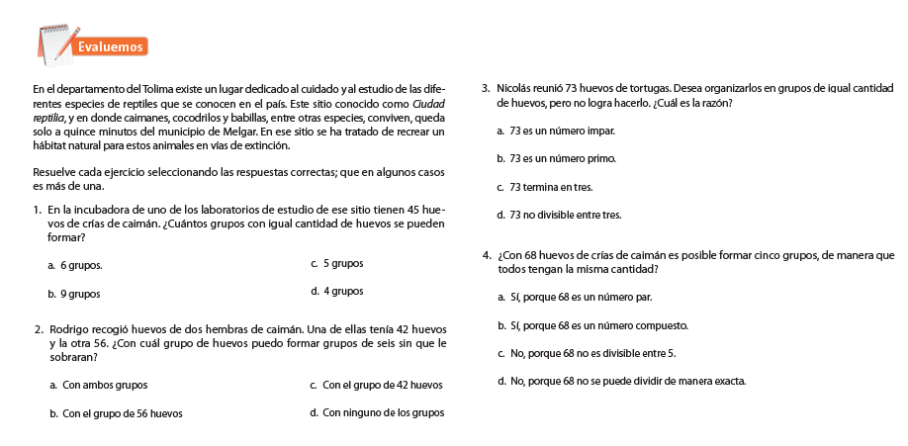

Slide 27
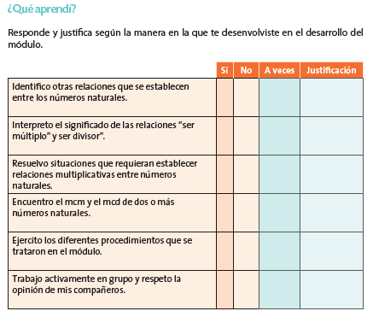

Slide 28
Referencia bibliográfica
https://definicion.de/numeros-naturales/
https://concepto.de/numeros-naturales/
http://redes.colombiaaprende.edu.co/ntg/men/archivos/Referentes_Calidad/Modelos_Flexibles/Postprimaria/Guias%20del%20estudiante/Matematicas/MT_Recordando%20mi%20primaria.pdf

